Slide 1
BlockPuzzle
Matthias Deberling

Slide 2
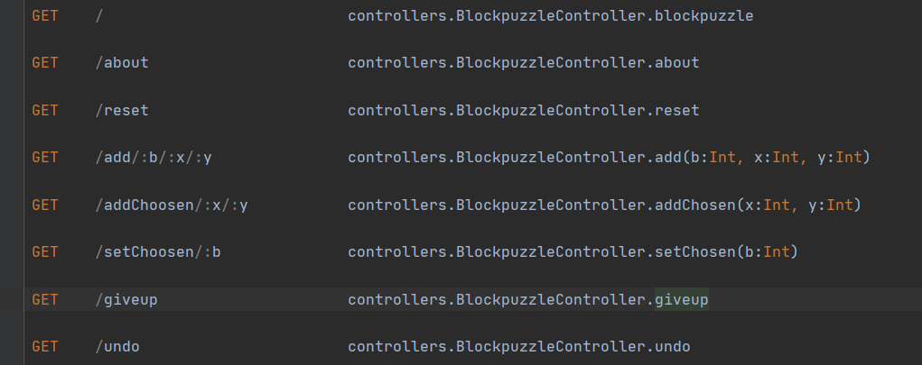
Play Server
Zugriff über Localhost oder später über Heroku
Weiterleitung erfolgt über Links in der routes Datei

Slide 3
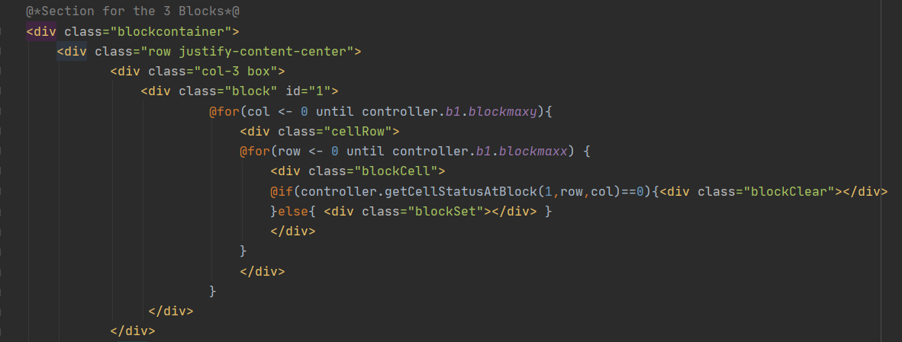
HTML

Slide 4
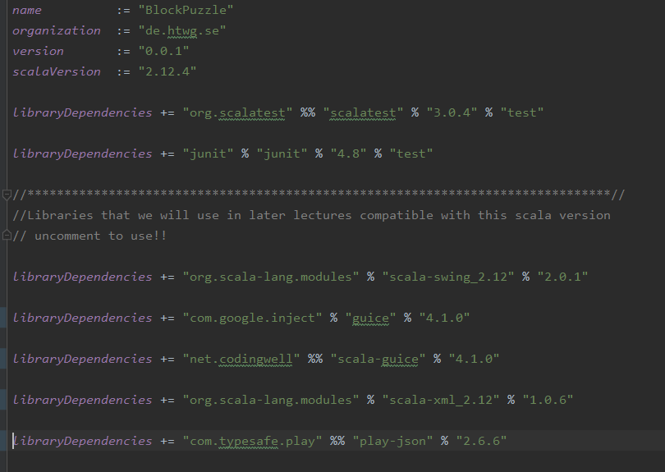
CSS

Slide 5
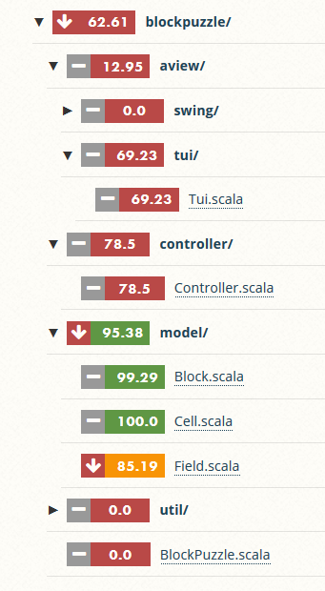
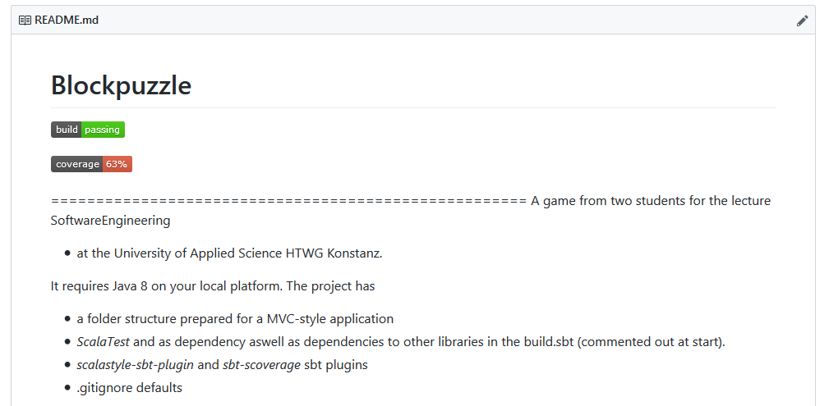
Bootstrap

Slide 6
JavaScript

Slide 7
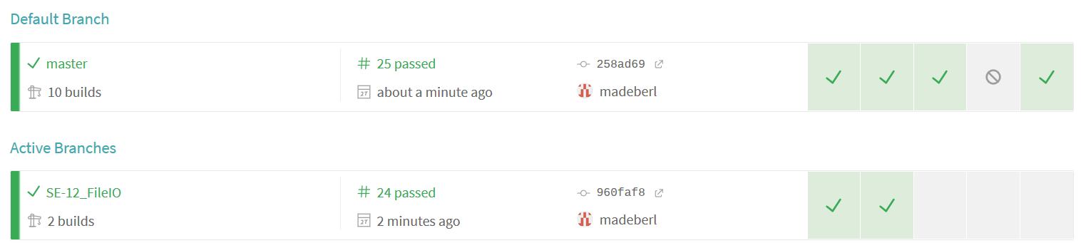
Ajax & jQuery

Slide 8
Benutzte Pattern
Observer
Controller

Slide 9
Websockets
Spielstände auf Stack seit letztem Reset.
Nicht mit Command-Pattern. Darum kein redo.
Notes:
„negative“ Blöcke, um addBlock damit zu wiederholen. Die Löschung einer vollen Reihe/Spalte müsste als separater Command realisiert werden.

Slide 10
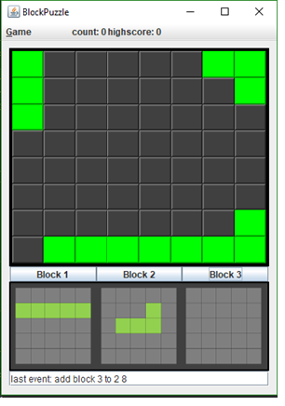
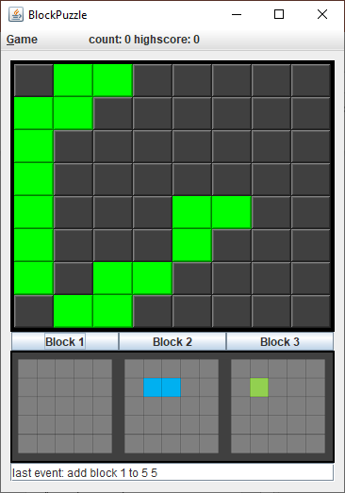
Vue
Einheitlich Von Gui gefärbt (random)
Lösung für feste Blockfarbe: Farbe nicht nur an Gui,
sondern direkt in Model an die Zelle binden.

Slide 11
Authentication

Slide 12
Deployment

Slide 13
Vielen Dank für die Aufmerksamkeit

